Slide 1
Revitalization and Semantic Theory Revitalización y Teoría Semántica
Janett Vengoa de Orós - Independent Researcher in Peru
Liliana Sánchez - University of Illinois Chicago

Slide 2
1.Does linguistic theory—and semantic theory in particular—help in the goals of those working actively in the maintenance/revitalization of Indigenous languages? 1. ¿Ayuda la teoría lingüística—y la teoría semántica en particular—en los objetivos de aquellos que trabajan activamente en el mantenimiento/revitalización de las lenguas indígenas?

Slide 3
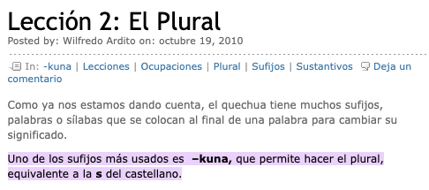

Traditional Grammars vs. Theoretically informed grammars/Gramáticas tradicionales vs. gramáticas con bases téoricas
We can find grammars that equate
forms in the Indigenous languages
to socially-dominant languages. For example,
the Quechua form –kuna is treated as equivalent
to Spanish plural –s.
Podemos encontrar gramáticas que equiparan
formas en las lenguas indígenas a las lenguas
socialmente dominantes. Por ejemplo, la forma
quechua –kuna se trata como equivalente al plural
español –s.
https://aprendamosquechua.wordpress.com/2010/10/19/leccion-2-el-plural/#:~:text=Uno%20de%20los%20sufijos%20m%C3%A1s,a%20la%20s%20del%20castellano.&text=Wasimasikuna%3A%20Vecinos%2C%20vecinas.

Slide 4
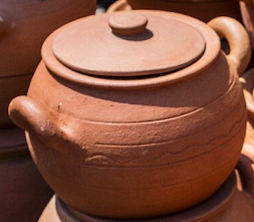
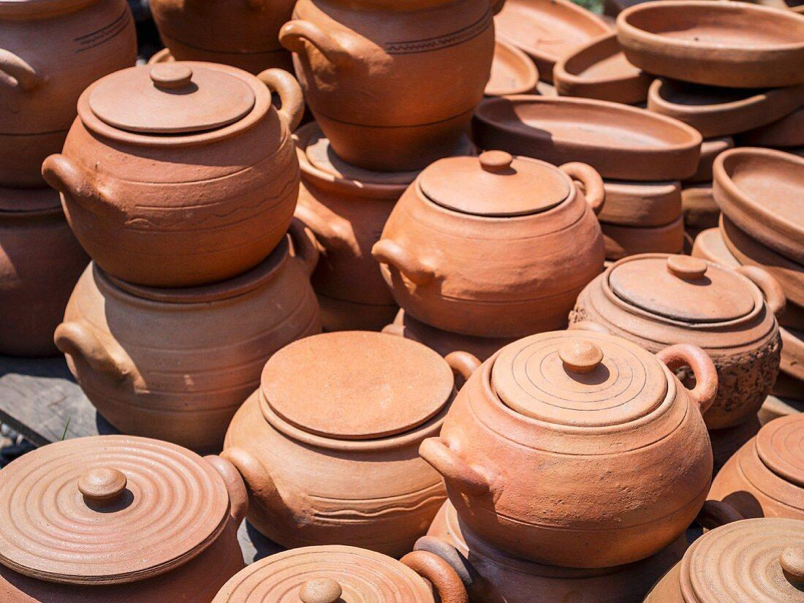
Unmarked Inanimate Objects/Objetos inanimados no marcados
(1) Manka-ta ranti-rqa-ni
Pot-ACC buy-PST-1.S
“I bought a pot/pots.”
However, in Cuzco Quechua unmarked nouns are number neutral
Sin embargo, en quechua cusqueño los sustantivos tienen número neutro.

Slide 5


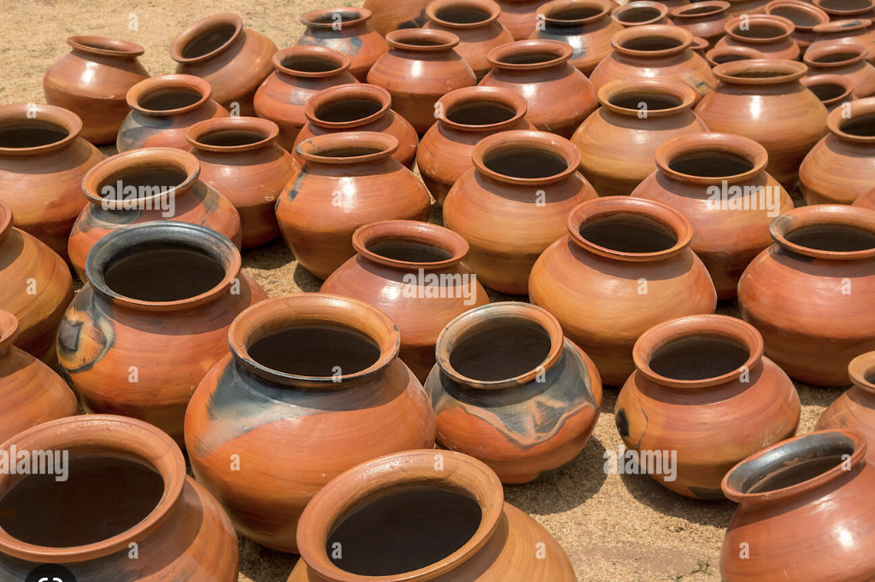
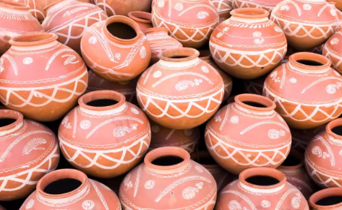

Inanimate Objects with –kuna/Objetos inanimados con -kuna
-kuna
A
B
C
C = A + B
(2) a. Ima-ta-taq riku-nki?
Indef-ACC-CONT see-2.S
“What do you see?”
b. Manka-kuna-ta-m.
Pot-PL-ACC-F.EV.
“Different types of pots”
A) a group of pots of different types, B) a plurality of groups of pots of different types, C) a combination of A+B
En quechua –kuna puede referir a: A) un grupo de ollas de diferentes tipos, B) una pluralidad de grupos de ollas de diferentes tipos, C) una combinación de A+B. D) No puede referir a un grupo de ollas del mismo tipo.
If –kuna were equivalent to –s, then we would expect D to be a possible interpretation in Quechua, but it is not.
Si –kuna fuera equivalente a –s, esperaríamos que D fuera una interpretación posible en quechua, pero no lo es.
D

Slide 6
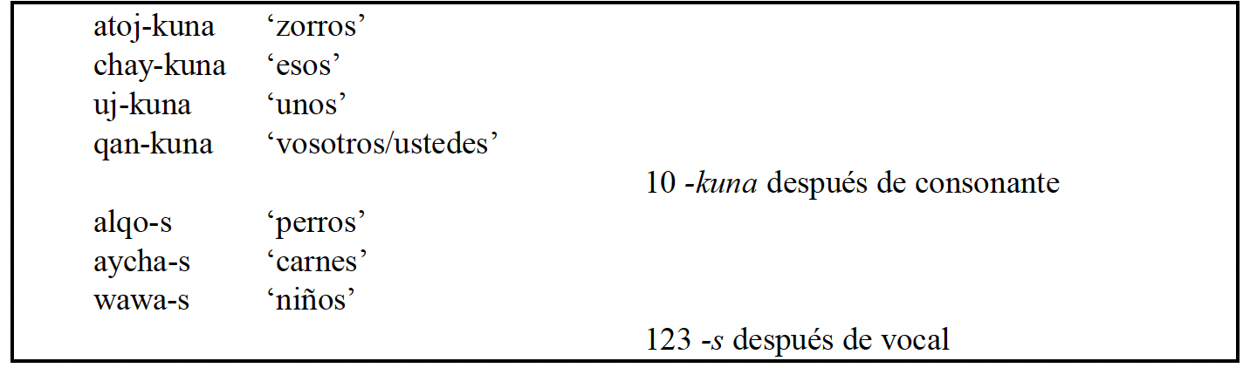
How Spanish-like is -s in Quechua?/¿Es el sufijo –s en quechua igual que en español ?
Furthermore, Bolivian Quechua speakers with influence from Spanish are substituting the –kuna marker (introduces variety of types) for the Spanish –s plural marker. Muysken (2022) working on the Urioste (1964) corpus found a majority of –s marked nouns.
Además, los hablantes de quechua boliviano con influencia del español están sustituyendo el marcador –kuna (que introduce variedad de tipos) por el marcador del plural español –s. Muysken (2022) trabajando en el corpus de Urioste (1964) encontró una mayoría de sustantivos marcados con –s.
A semantic analysis
can show the extent to which
Quechua nouns with –s introduce standard
pluralization or are
number neutral in Cusco Quechua.
Un análisis semántico
puede mostrar hasta qué punto
los sustantivos quechuas con –s tienen pluralización estándar en esta variedad de quechua.

Slide 7
How does it help?/ ¿Cómo ayuda?
If –kuna marking becomes less frequent or is lost, and its interpretation of a marking of variety is also lost, it could be recovered based on theoretically informed analysis.
Si la marca –kuna se vuelve menos frecuente o se pierde, y también se pierde su interpretación como marca de variedad, ésta podría recuperarse en base a un análisis teóricamente informado.
Having a theory about -kuna can help teachers and other actors interested in revitalizing this property of Quechua.
Tener una teoría sobre –kuna, puede ayudar a los docentes y otros actores interesados en la revitalización de esta propiedad del quechua.

Slide 8
2.What are the challenges and rewards of working on the semantics of indigenous languages? 2.¿Cuáles son los desafíos y las recompensas de trabajar en la semántica de las lenguas indígenas?

Slide 9
Desafíos
Adecuarse a herramientas creadas para lenguas diferentes, que no tienen las características de la lengua indígena. Hay que explorar y crear nuevas maneras de aplicar esas herramientas con sensibilidad a las características de la lengua indígena.
Necesitamos herramientas para analizar unidades más allá de la oración. Lo textual nos da mayores elementos para entender. Por ejemplo, los referentes de coherencia textual.
Requiere una aproximación intercultural a la investigación lingüística.
Challenges
Adapting to tools created for different languages, which do not have the characteristics of the indigenous language. New ways of applying these tools with sensitivity to the characteristics of the indigenous language must be explored and created.
We need tools to analyze units beyond the sentence. The textual level gives us more elements to understand. For example, the referents of textual coherence.
It requires an intercultural approach to linguistic research.

Slide 10
Beneficios
Con la metodología que usamos, se puede dar a conocer aspectos de la lengua que no se entendían porque se necesitaban herramientas de semántica para develarlos (por ejemplo, pruebas de definitud y pruebas sobre interpretaciones singulares y plurales).
Al tener una aproximación intercultural, hemos podido develar características complejas de los fenómenos lingüísticos sin imponer una visión teórica basada en otras lenguas y abrir paso a nuevos desarrollos teóricos.
Se crea una conciencia en los hablantes de la posibilidad de explorar la complejidad semántica de la lengua indígena. Además se da valor a la lengua indígena como objeto de estudio colaborativo entre investigadores comunitarios e investigadores académicos.
Rewards
With the methodology we use, it is possible to reveal aspects of the language that were not understood because semantic tools were needed to reveal them (for example, definiteness tests and tests on singular and plural interpretations).
By having an intercultural approach, we can reveal complex characteristics of linguistic phenomena without imposing a theoretical vision based on other languages ​​and open the way to new theoretical developments.
An awareness is created in the speakers of the possibility of exploring the semantic complexity of the indigenous language. Furthermore, value is given to the indigenous language as an object of collaborative study between community researchers and academic researchers.

Slide 11
3.In what form should results from theoretical work on formal semantics be presented to be most useful in these efforts? 3.¿De qué forma deben presentarse los resultados del trabajo teórico sobre semántica formal para que sean más útiles en estos esfuerzos?

Slide 12
The results of the research can be presented in teacher preparation to meet the needs of teachers to theorize about the indigenous language, working with contexts, looking for coherence within the text and visualizing the examples (using graphics).
Los resultados de la investigación se pueden presentar en la preparación docente para atender las necesidades de los docentes de teorizar sobre la lengua indígena, trabajando con contextos, buscando la coherencia dentro del texto y visualizando los ejemplos (utilizando gráficos).
For example, a semantic analysis of –kuna as a sorting mechanism can be very helpful for teachers.
Por ejemplo, un análisis semántico de –kuna como marcador de formación de grupos puede ser muy útil para los profesores.

